Slide 1
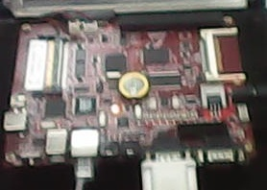
即時作業系統及應用
Notes:
<編號>

Slide 2
題目
[Lab01]進行「eLinux實驗篇_201103」手冊中的第一章實驗：嵌入式系統開發入門，利用實作圖解的方式說明實際的操作步驟與實驗結果？
並且簡介幾個網路上比較熱門且經常更新的中文Linux教學網站或論壇（例如：鳥哥的Linux私房菜）的功能特色？
還有利用實作圖解的方式說明基本常用的UNIX/Linux桌上型作業系統的操作指令？
當使用者啟動目標平台(target platform)時發現串列埠終端出現亂碼，請分析串列埠終端機產生亂碼的原因？

Slide 3
流程步驟
設定網路IP
下載bootloader到板子
Tftp安裝步驟
創建一個tftpboot的資料夾
安裝
Tftp、fftpd 、bootp
載入檔案 zImage255、rootfs.img的檔案到tftpboot
安裝bootp 、tftp在etc/xinetd目錄下面
設定minicom

Slide 4
下載kernel
Tftp rootfs.img root
輸入tftp zImage255 kernel
Flash root
輸入flash kernel
最後輸入boot啟動
登入畫面代表成功
，然後再輸入root即可開機
下載filesystem

Slide 5
第一題:
[Lab01]進行「eLinux實驗篇_201103」手冊中的第一章實驗：嵌入式系統開發入門，利用實作圖解的方式說明實際的操作步驟與實驗結果？

Slide 6
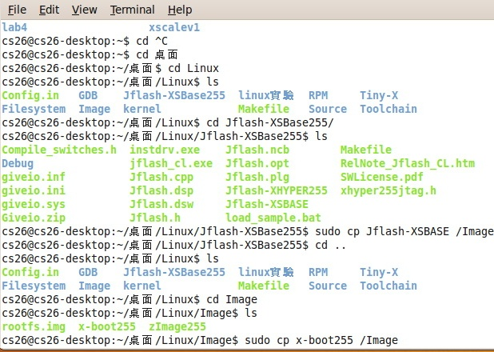
1.創一個Image的資料夾在根目錄底下，輸入mkdir的指令。
2.進入 /桌面/Linux/Jflash-XSBASE
3. Jflash-XSBASE複製到自己，所創的Image資料夾裡面。
4.回到Linux/Image裡面複製x-boot255到自己，所創的Image資料夾裡面。

Slide 7
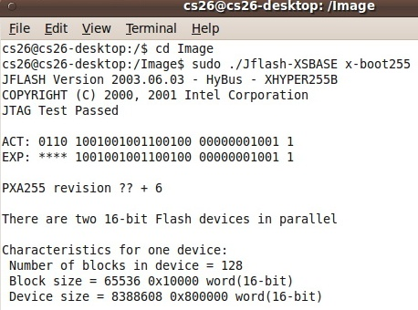
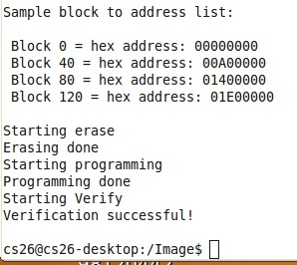
5.回到根目錄下面的Image，開啟./Jflash-XSBASE x-boot255。
6.執行成功會看到successful的字，樣代表燒錄bootload成功。

Slide 8
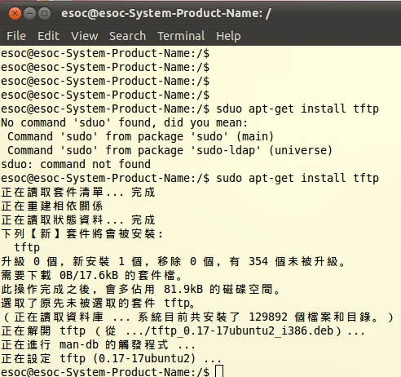
7.輸入sudo apt-get install
tftp安裝tftp的檔案，
在根目錄資料夾下面。 下面會跑出檔案資訊

Slide 9
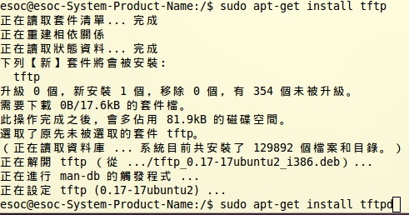
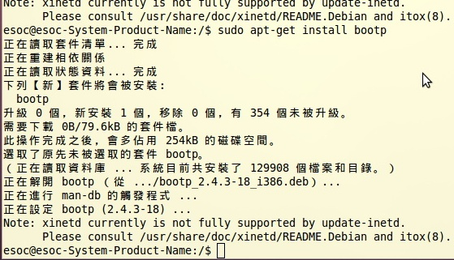
8.輸入指令sudo apt-get install tftpd
安裝tftpd的檔案，在根目錄資料夾下面。 下面會跑出檔案資訊
9.輸入指令sudo apt-get install boot安裝tftpd的檔案，在根目錄資料夾下面。 下面會跑出檔案資訊

Slide 10
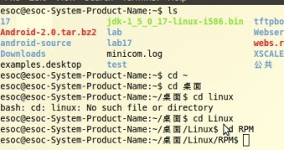
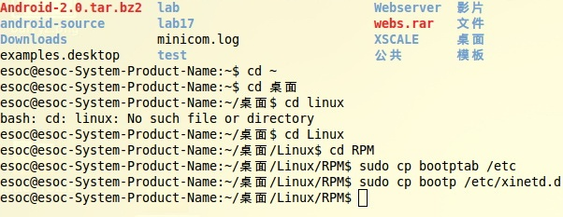
10.回到家目錄進入
/桌面/Linux/RPM資料夾裡面複製bootptab 、bootp檔案。
11.輸入cp指令，複製到指定資料夾裡面。

Slide 11
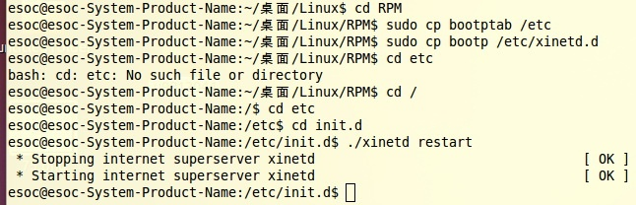
12.回到根目錄。
13.進去到/etc/init.d裡面之後，執行./xinetd restart的指令。
14.然後會跳出，兩個ok的文字出來。

Slide 12
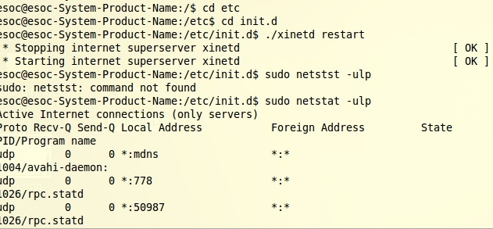
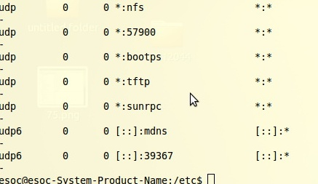
15.輸入指令 netstat –ulp來，檢查前面檔案是否有成功安裝。
16.檢查是否有tftp、bootps，兩個檔案，如果沒有發現，可能需要重新開機。之後再檢查檔案，是否出現。

Slide 13
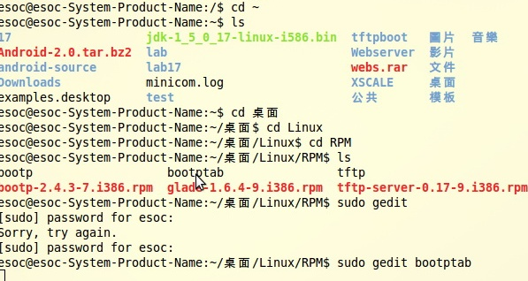
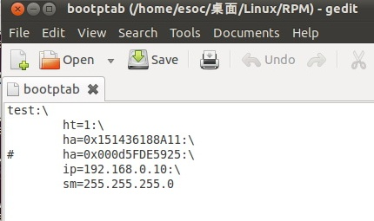
17.進入RPM資料夾裡面，輸入 gedit bootptab指令打開bootptab檔案，裡面紀錄的板子網路IP

Slide 14
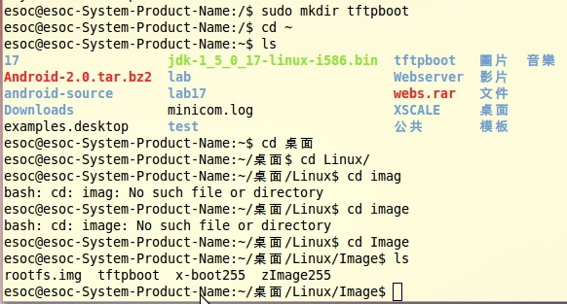
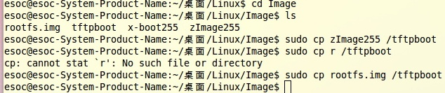

18.在根目錄底下，建立一個tftpboot的資料夾。
19.進入Linux/Image裡面複製zImage255、rootf.img到tftpboot裡面。
20.回到根目錄看tftpboot是否有所複製的檔案

Slide 15
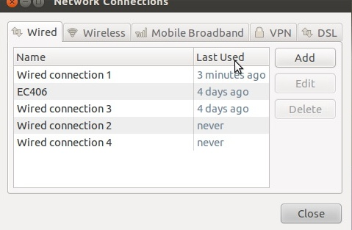
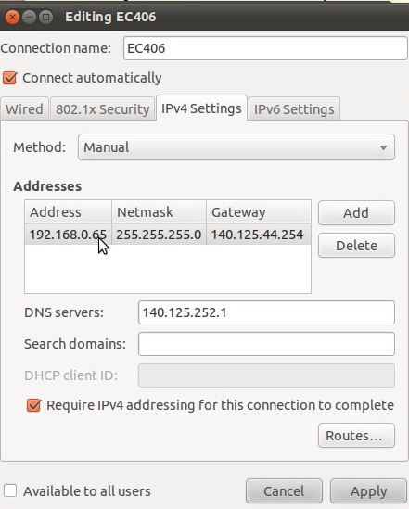
21.設定網路的IP內容。
22.設定完成，按apply的選項。
可以由前面介紹進入，bootptab查詢發展板所使用的IP內容。

Slide 16
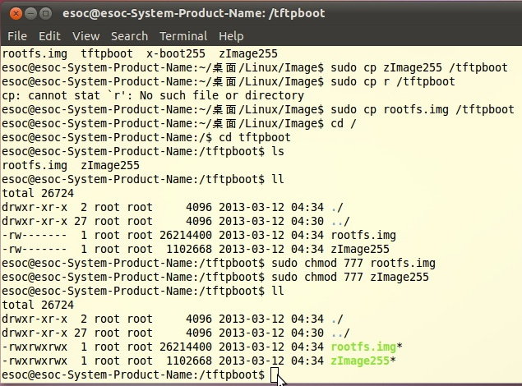
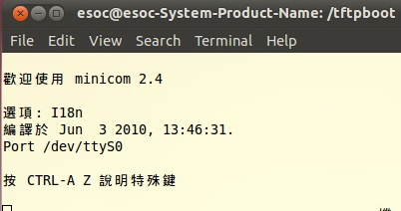
17.輸入ll權限的指令，打開權限。
23.輸入chmod 777 rootfs.img、chmod 777 zImage255兩個指令，之後在一次輸入ll ，確認是否完成權限設定。
24.輸入minicom的指令，中文容易出錯，輸入LANG=en指令，改成英文。

Slide 17
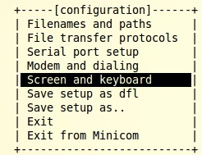
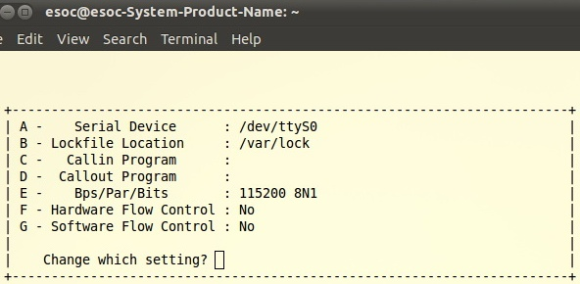
24.輸入minicom –s的指令功用，設定參數內容。
25.點選Serial port setup選項，出現選單畫面。
26.設定Bps/Par/Bits :為115200 8NI的值。

Slide 18
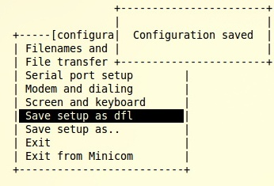
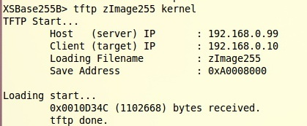
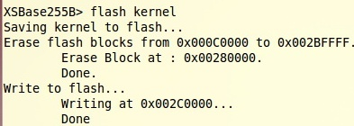
27.儲存設定值，點選Exit的選項後，打開發板子電源。
28.輸入tftp z Image255 kernel，之後輸入flash kernel 初始化發展板記憶體位置。

Slide 19
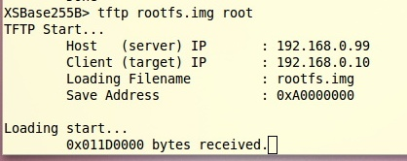
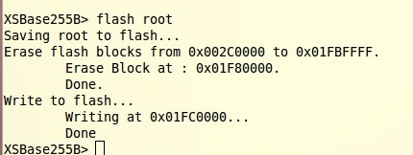
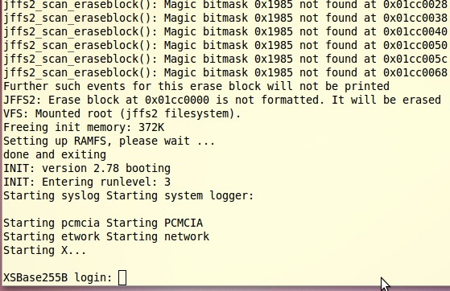
29.輸入tftp rootfs.img root 在入發展板，然後輸入flash root ，燒入對應記憶體位址。
30.輸入boot燒錄成功，會出現login的畫面。

Slide 20


31.輸入root之後，即可開機。
左圖為開機畫面

Slide 21
第二題
並且簡介幾個網路上比較熱門且經常更新的中文Linux教學網站或論壇（例如：鳥哥的Linux私房菜）的功能特色？

Slide 22
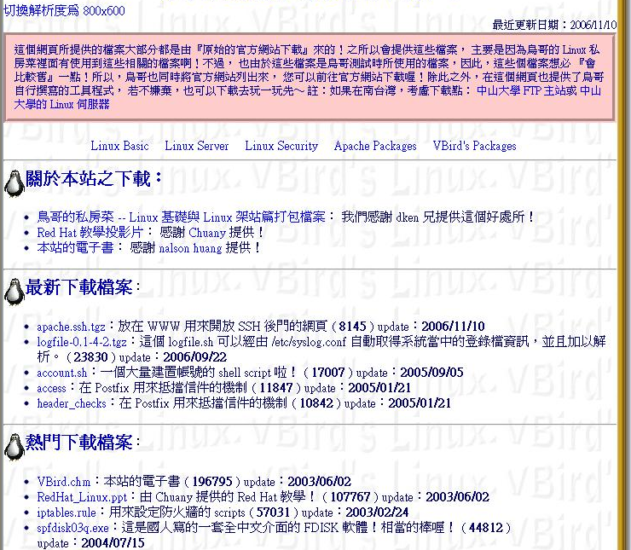
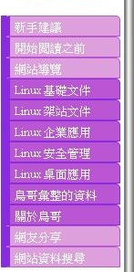
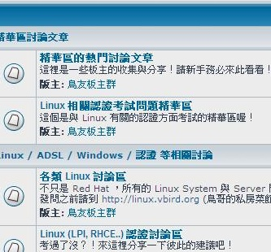
鳥哥的 Linux 私房菜
特色:
1.提供很多與Linux相關的軟體，提供給想要學習Linux的初學者和想用Linux做不同應用的人可以取的想要的東西。
2.整理一些基本Linux的指令，讓人方便尋找自己需要的指令。
3.還提供論壇給Linux遇到問題的人，可以到討論去問問題。有豐富的資源，讓大家使用

Slide 23
第三題
還有利用實作圖解的方式說明基本常用的UNIX/Linux桌上型作業系統的操作指令？

Slide 24
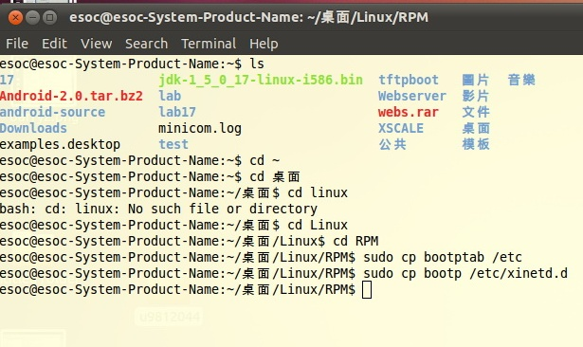
1.ls:進入資料夾裡面有哪一些檔案，會詳細列出來方便尋找。
2.cd ~ :進入家目錄
3.cd 資料夾 : 進去資料夾裡面。
4.cp 複製檔案 /想要複製到的地方 : 複製檔案到某資料夾。
5.Sudo:

Slide 25
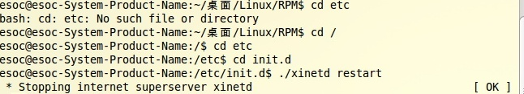
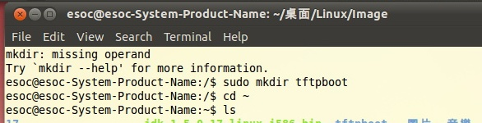

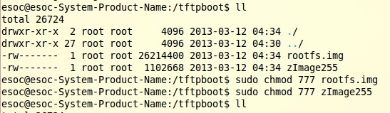
6.cd / :回到根目錄。
7. ./要執行的檔案:強調檔案在這個路徑上面，讓系統找尋到此執行檔。
8.mkdir 建立資料名稱: 建立資料夾的指令。
9. gedit 要編輯的檔案 名稱: 透過這個指令可以編輯檔案。
10. ll :開啟權限

Slide 26
第四題
當使用者啟動目標平台(target platform)時發現串列埠終端出現亂碼，請分析串列埠終端機產生亂碼的原因？

Slide 27
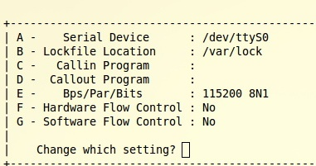
會產生串列埠終端出現亂碼的原因，在於圖中串列埠的鮑率跟發展板所傳輸的鮑率，不相同會造成資料錯誤與傳送的速率不同，造成檢查位元與停止位不相同，才會有錯誤。所以要設正確的傳輸鮑率。

